Slide 1
Mērinstrumenti
Sarmīte Endzele MT2,
Mājas darbs Nr.2, 2020.g.

Slide 2
Bīdmērs/Штангенциркуль/calliper
Bīdmērs ir mērinstruments detaļu ārējo un iekšējo lineāro izmēru mērīšanai. Ar dziļuma bīdmēru, mēra detaļu urbumu dziļumu. Bīdmēru plaši lieto mašīnbūvē, metālapstrādē, aparātbūvē, kokapstrādē u.c.
Skala līdz 150, 200, 300mm mazā skala līdz 40, 60mm
Iedaļas vērtība mm un collas
Sastāv no pamatskalas un rāmīša ar noniju. Atslēdznieku universālajam bīdmēram ir atsevišķi mērtaustu pāri ārējo izmēru un atsevišķi — iekšējo izmēru mērīšanai, kā arī bīdlineāls dziļuma mērīšanai.

Slide 3
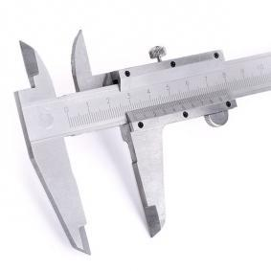
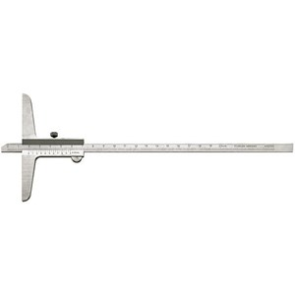
Bīdmērs

Slide 4
Mikrometrs/микрометр/micrometer
Mikrometrs ir mērinstruments mazu lineāro izmēru mērīšanai (ar lielāku precizitāti nekā bīdmēram). Parasti mikrometra precizitāte ir 0,01 mm, bet var sasniegt arī 0,001 mm un vairāk. Mehāniskajos mikrometros izmanto gredzenveida nonija skalu; ir arī elektroniskie mikrometri ar ciparu indikāciju. Mikrometrus plaši izmanto mašīnbūvē
Tipiskais mērapjoms ir 25mm
Iedaļas vērtība mm
Parastais, tā saucamais gludais mikrometrs sastāv no skavveida pamatnes, kurā stingri iepresēta nekustīgā mērvirsma un mikrometriskais uzgrieznis, pa kuru kustas mikrometriskā skrūve ar kustīgo mērvirsmu. Mērvirsmas ir gludi nopulētas un savstarpēji pilnīgi paralēlas. Mikrometriskajai skrūvei caur speciālu tarkšķa mehānismu pievienots rokturis, kuru griežot, pārvieto skrūvi kopā ar nonija skalu. Lai mēvirsmas savstarpēji tuvinātu, rokturi jāgriež pulksteniski, lai attālinātu — pretpulksteniski. Tarkšķa mehānisms neļauj mērvirsmas satuvināt ar pārāk lielu spēku, jo tad rokturis sāk griezties tukšgaitā un dzirdama raksturīga skaņa. Mikrometriskā skrūve jāgriež tikai ar rokturi, nevis tieši ar nonija skalu, citādi instrumentu var sabojāt. Mērvirsmas var nostiprināt noteiktā attālumā ar fiksatora rokturi.

Slide 5
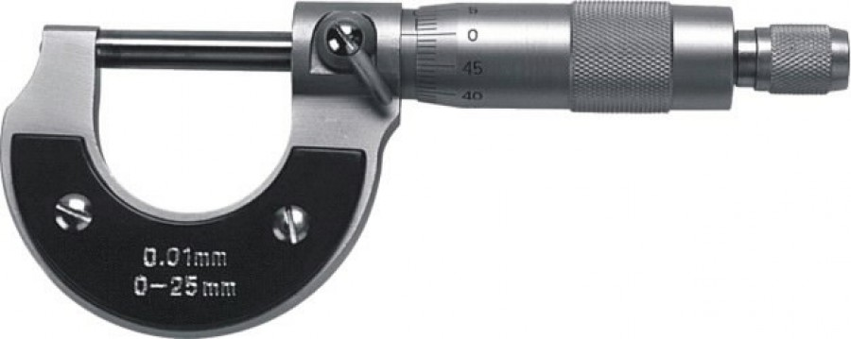
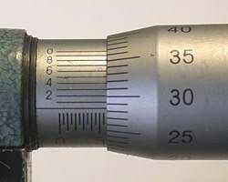
Mikrometrs

Slide 6
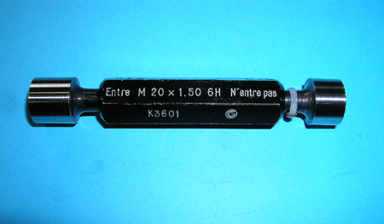
Robežkalibri/предельный калибр/ limit caliber
To izmanto, lai noteiktu detaļu atbilstību. Vai detaļa iekļaujas pieļaujamo robežu limitā.
Beziedaļu mērs - kalibrs – pieļaujamā vērtība
Normālie kalibri atbilst detaļas precīzam izmēram, bet robežkalibri atbilst pieļaujamai max kļūdai.

Slide 7
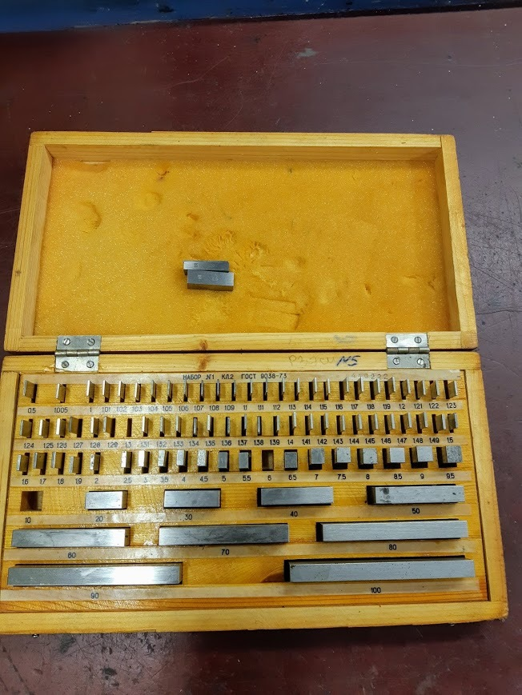
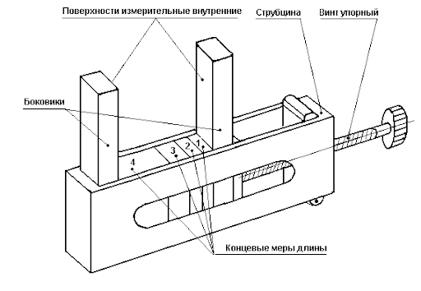
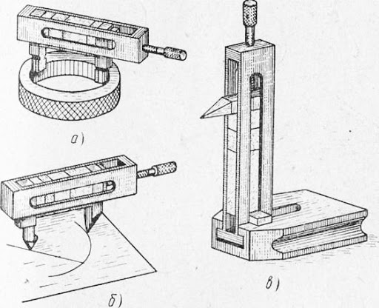
Galamēru plāksnītes/Концевые меры/End measures
Ar mērplāksnītēm izmēra attālumu starp divām paralēlām virsmām.
Mērapjoms – plāksnītes biezums

Slide 8
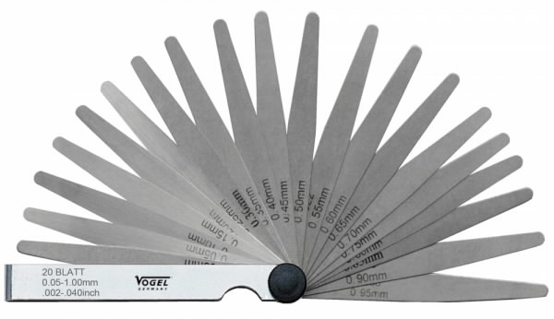
Mērtausti/Щуп/Feeler gauge
Izmanto, lai mērītu spraugu platumu. Mērapjoms no 0,05-1,00mm. Iedaļas vērtība 0,05mm.

Slide 9
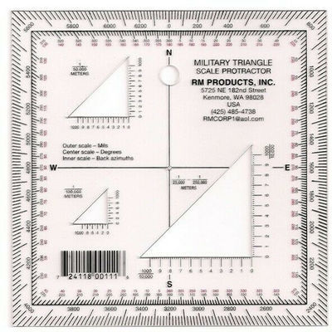
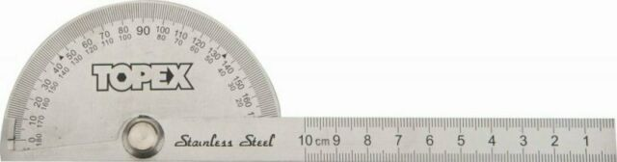
Leņķmērs/Транспортир/Protractor
Mēra leņķus.
Tipiskais mērapjoms 180 vai 360 grādi.
Iedaļas vienība 1 grāds.

Slide 10
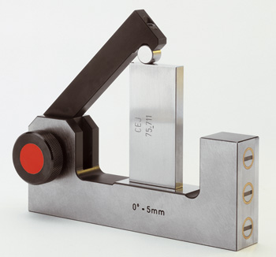
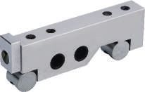
Sinusa lineāls/синус линейка/sinuss ruler
Sinusa lineāls ar instalāciju, kas paredzēta, lai kontrolētu un marķētu lineāros un leņķiskos modeļus uz sagatavēm, kā arī lai kontrolētu detaļu un izstrādājumu plaknes. Marķēšanas procesā sagatavi uzliek uz rotējoša sinusa galda un nostiprina ar skavām. Sinusa līniju veido apakšējā plāksne, uz kuras galds ir savienots šarnīra virzienā. Galda abās pusēs ir fiksētas piekares sliedes un paredzētas pārbaudītu vai marķētu detaļu uzstādīšanai. Instalācijā ir uzstādītas pakāpienu platformas, kuru augstums ir precīzi pielāgots noteiktajiem izmēriem ar pielaidi 0,005–0,01 mm. Uzstādīšana, pārvietojoties pa apakšējās plāksnes gropi līdz iepriekš noteiktam augstuma lielumam, tiek fiksēta ar uzgriezni.

Slide 11
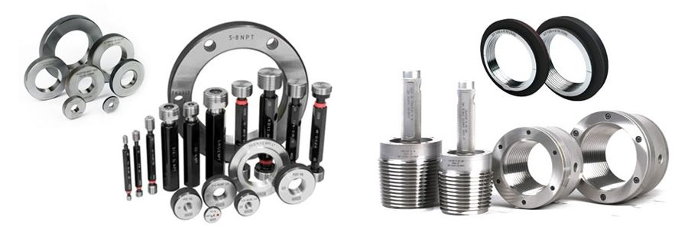
Vītņu kalibri/ калибр резьбы/thread caliber
Ar tiem kalibrē gan iekšējās, gan ārējās vītnes
Mērapjoms – vītnes garums
Iedaļas vērtība – vītnes solis

Slide 12
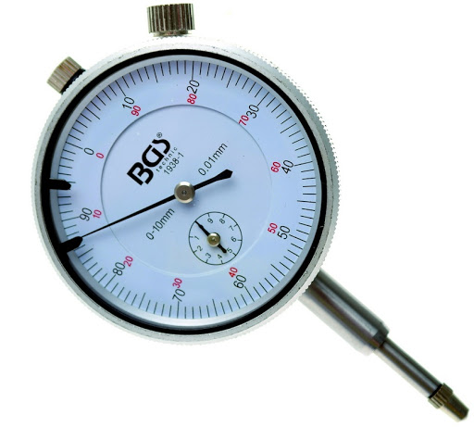
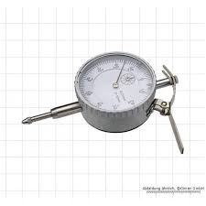
Indikators/Показатель/Indicator
Indikatoru ir daudz dažādu un ar tiem mēra dažādus rādītājus. Tos var piemontēt dažādām iekārtām, atbilstoši tam, ko tas mēra.

Slide 13
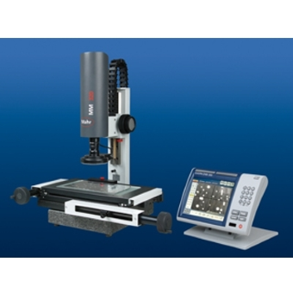
Mērīšanas mikroskops/Измерительный микроскоп/Measuring microscope
Ierīce ļauj noteikt dažādu daļu elementu relatīvo atrašanās vietu taisnstūra un polārajās koordinātās.
https://www.youtube.com/watch?v=ELq0cqw6-Xc

Slide 14
Interferences stikli/ Очки интерференции/ Interference glasses
Tieši par stikliem neko neatradu, bet interterence ir viļņu garuma un frekvences pētīšana. Pieļauju, ka ar interferences stikliem nosaka gaismas viļņu izplatīšanos un to frekvences.

